Slide 1
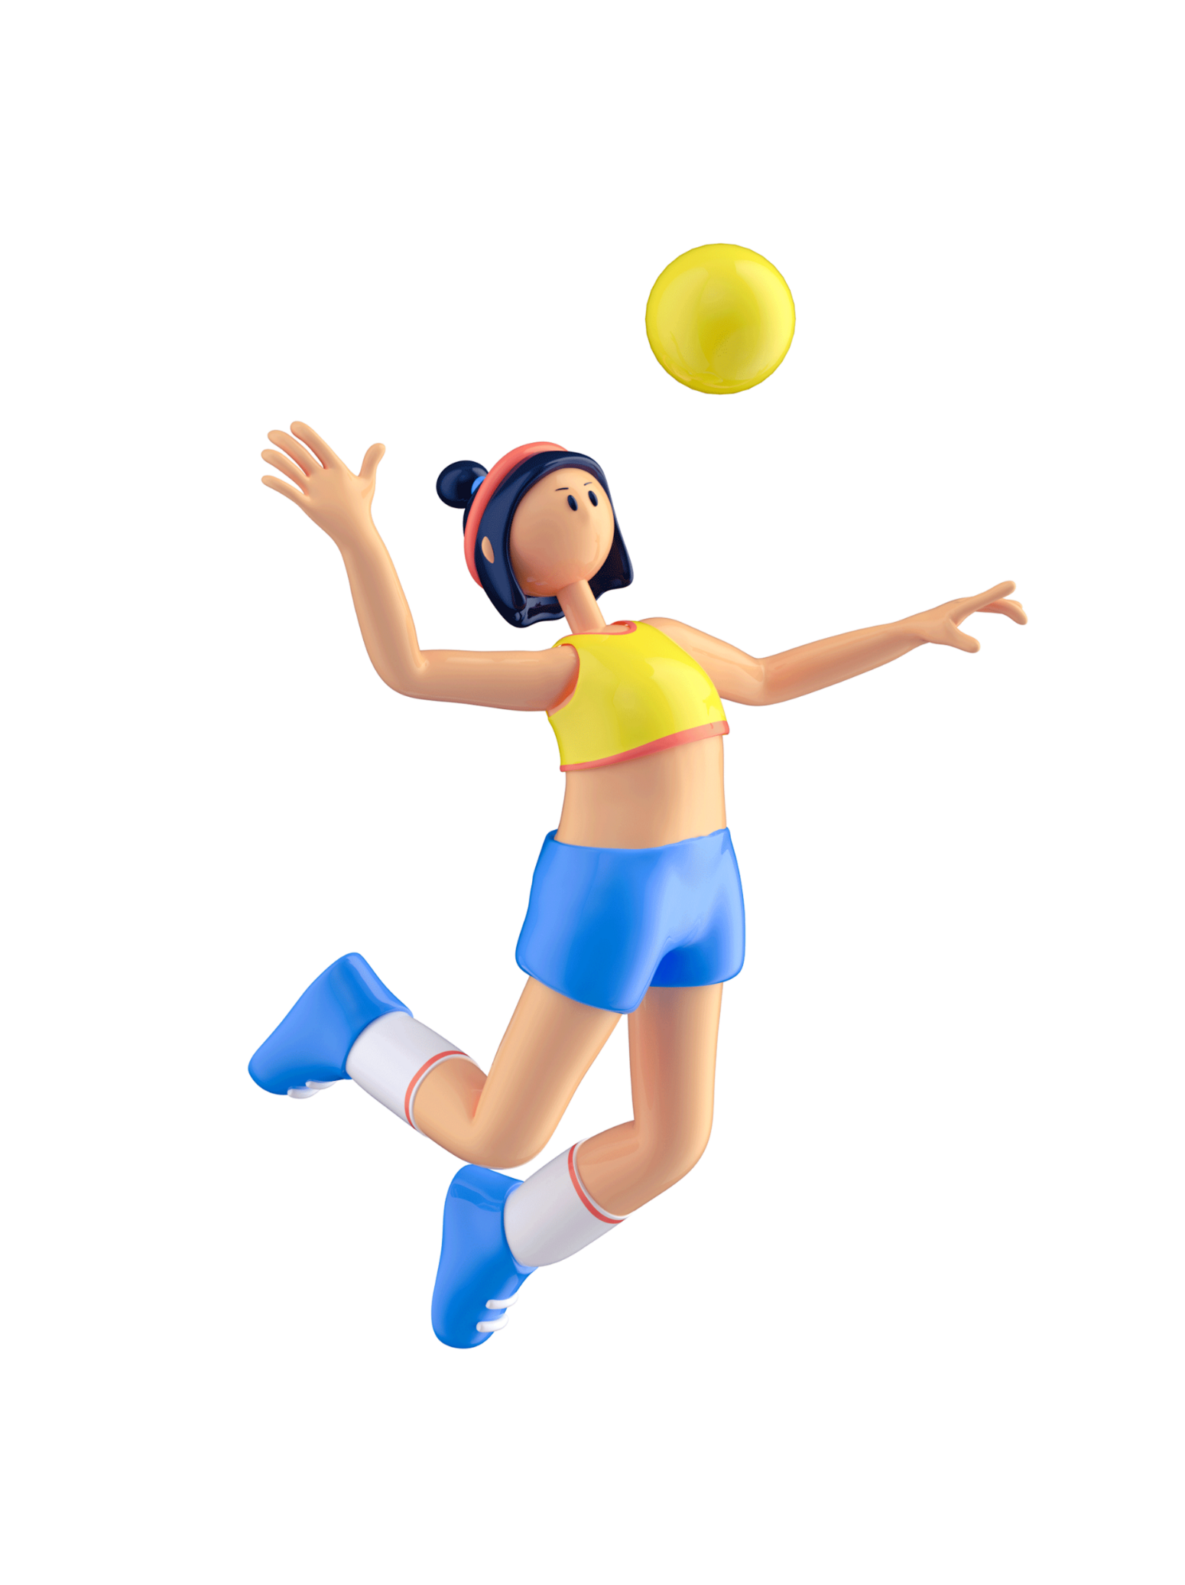
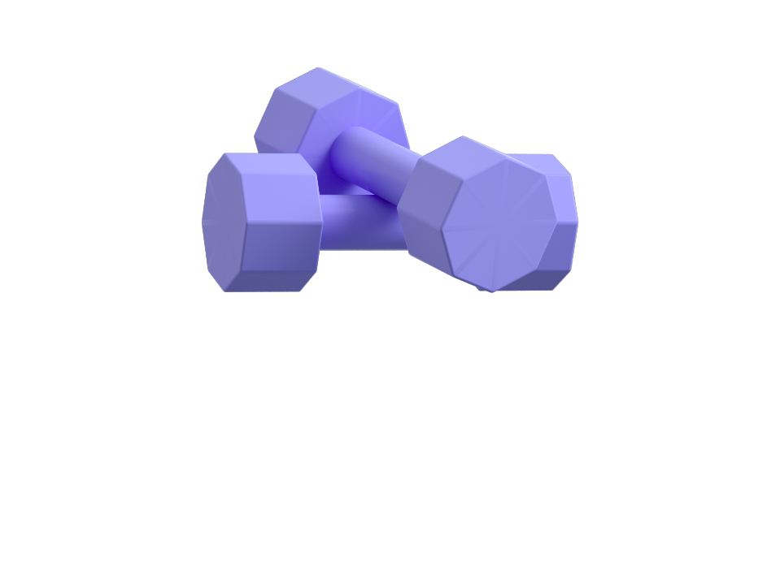
ДЕНЬ ЧИСТОГО СПОРТА
УРОК «ЦЕННОСТИ СПОРТА»

Slide 2
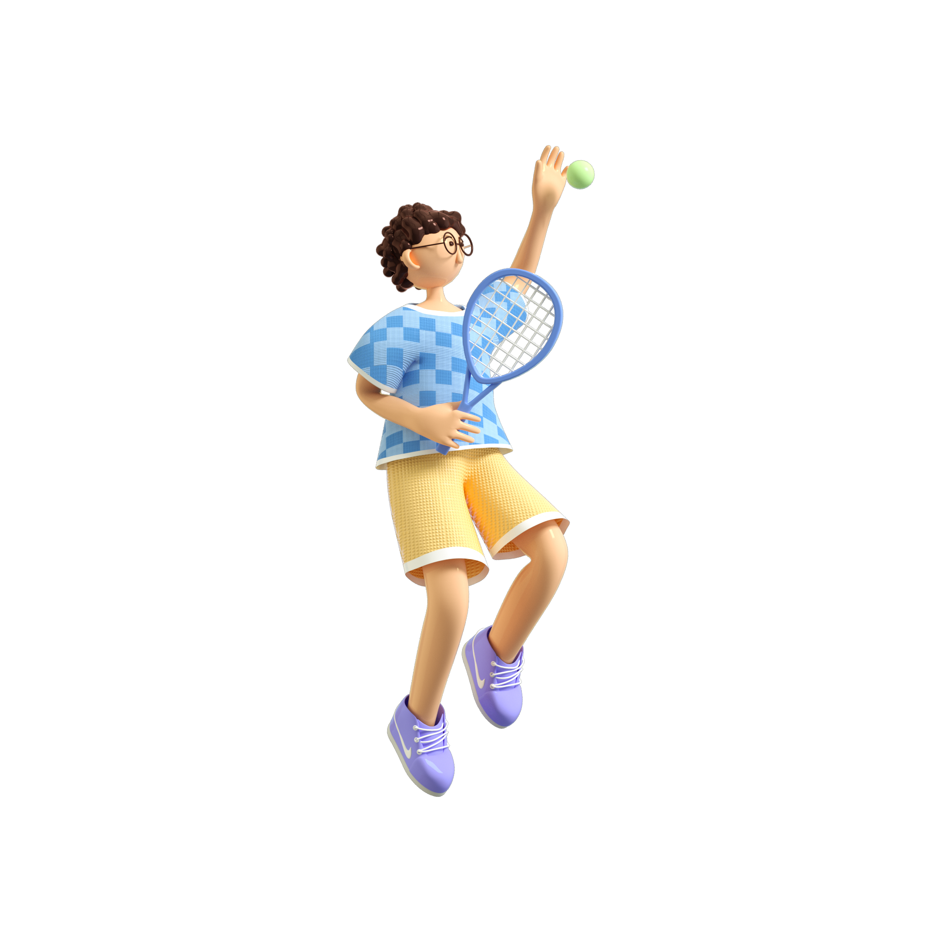
О СПИКЕРЕ
Здесь Вы можете добавить текст о себе и о своей организации. Расскажите участникам, чем занимается организация, а также за что отвечаете Вы. По каким вопросам к Вам можно обращаться?
Можно поставить свое фото или короткое видео о себе. Также с помощью айфона можно сделать аватара и вставить в презентацию.

Slide 3
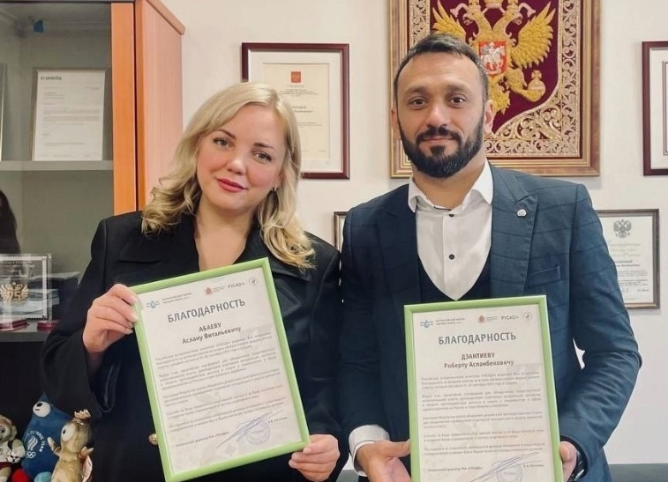
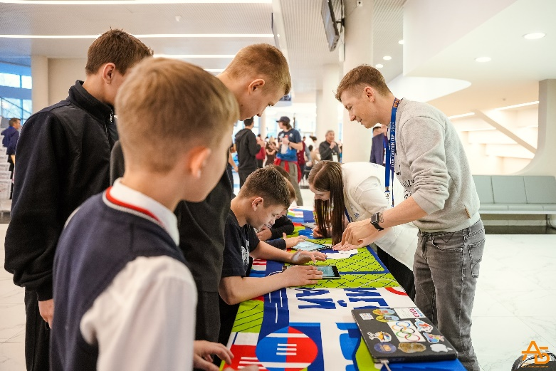
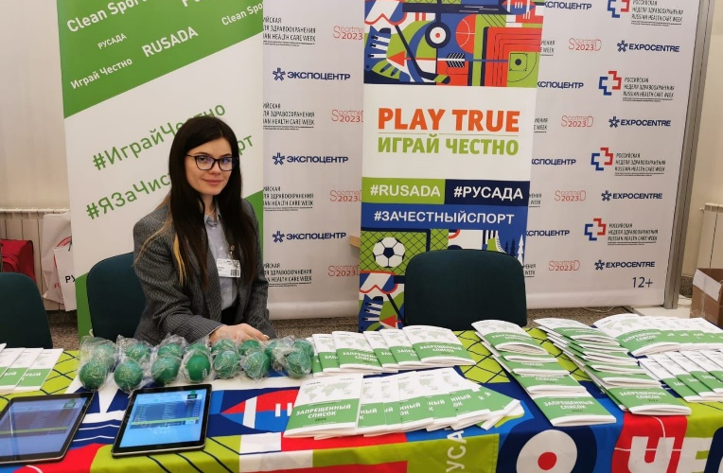
РУСАДА
— это Российское антидопинговое агентство.
Основная миссия РУСАДА состоит в защите фундаментального права спортсменов на участие в соревнованиях, свободных от допинга.
Для реализации этой цели у РУСАДА есть две задачи:
Развивать антидопинговую культуры и проводить образовательные мероприятия в обществе.
Планировать и проводить тестирование спортсменов.

Slide 4
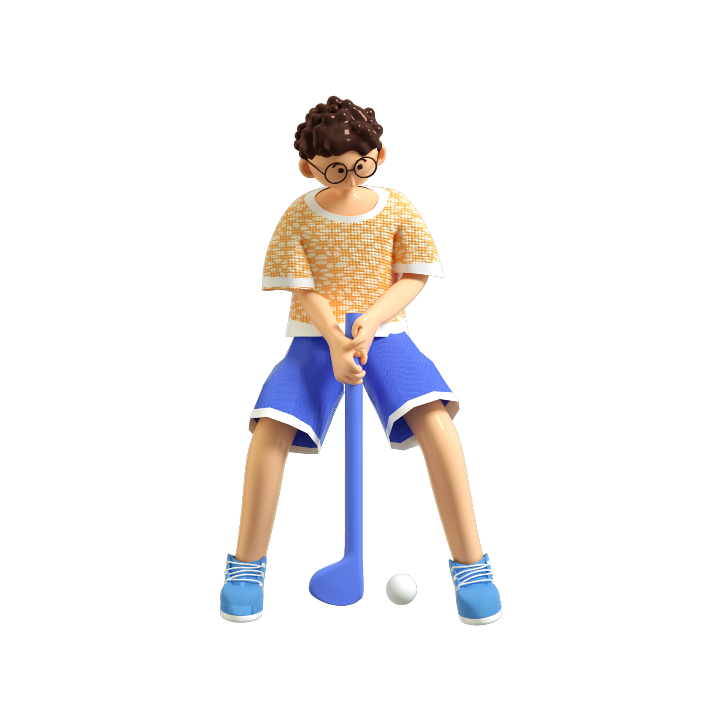
ДЕЛИМСЯ НА КОМАНДЫ!
Пора разделиться на команды, чтобы начать настоящие соревнования!
Разделитесь на команды и придумайте название своей команде.
На доске мы будем отмечать очки, которые вы заработаете в течение урока. Очки можно получать за правильные ответы, за активное участие, за командную работу и многое другое!
Но будьте внимательны! За плохую дисциплину очки будут снижаться.
В конце урока команды получат призы!

Slide 5
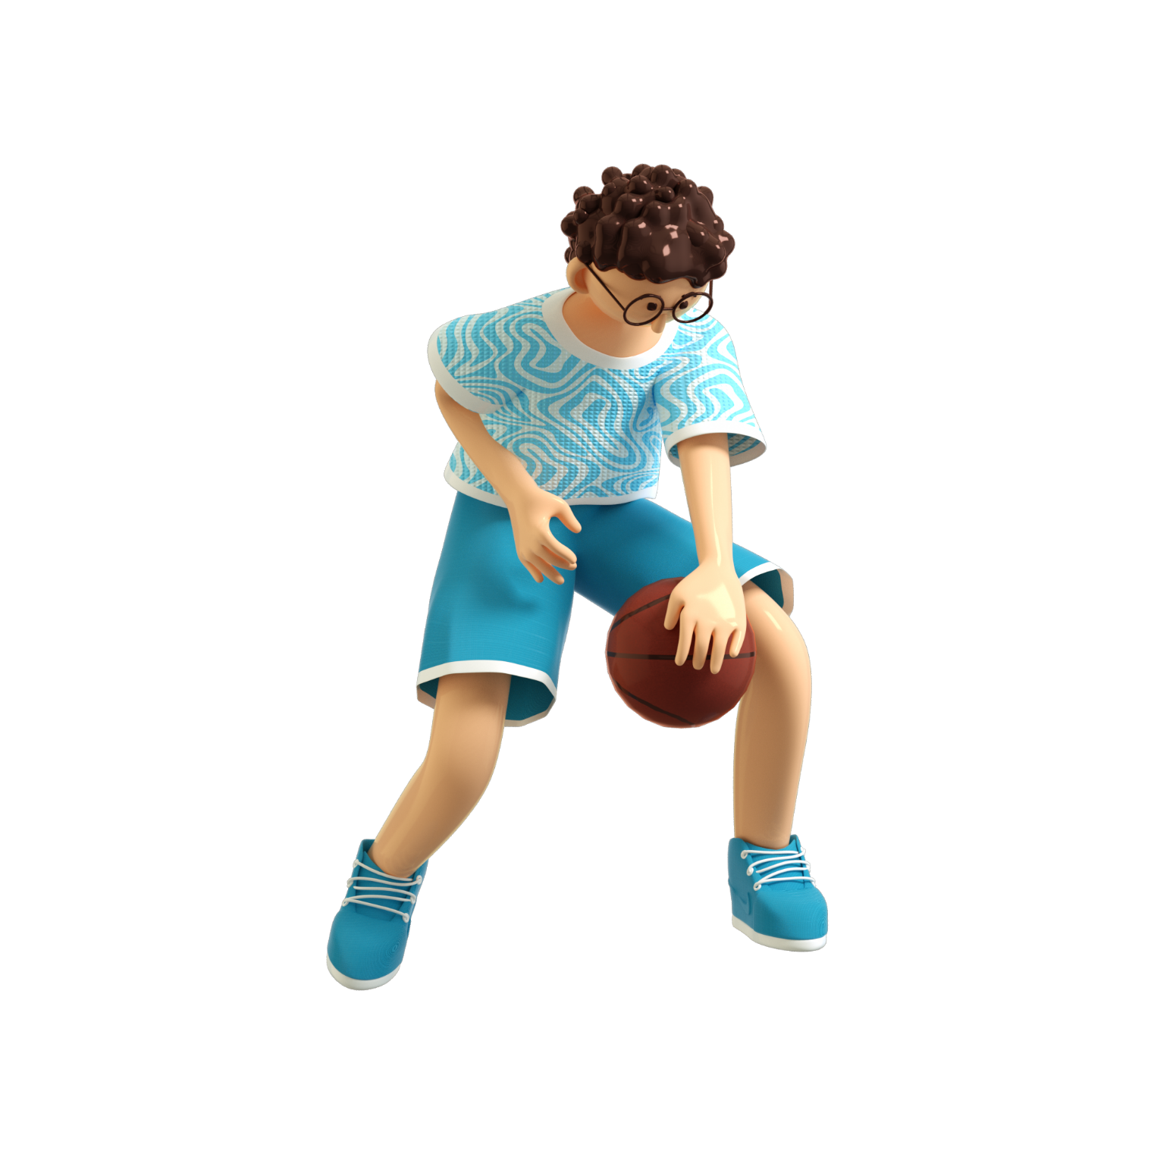
Посмотрите видео. Ответьте на вопросы: Какие виды спорта тут показаны? Какая особенность есть у спортсменов? Как вы думаете, почему они выбрали спорт? Как вы думаете, насколько важно сделать так, чтобы каждый человек независимо от возраста, нации, своего уровня имел возможность занимать спортом?

Slide 6
ИГРА «РАВЕНСТВО»
Правила:
Из каждой команды вызываем по 1 человеку. Все участники располагаются на разном расстоянии от корзины и пытаются попасть в неё мячиком, не двигаясь с места.
А теперь повторим раунд с равными условиями.

Slide 7
КАК ВЫ ДУМАЕТЕ, КАКИЕ ЦЕННОСТИ СПОРТА СУЩЕСТВУЮТ?
?
?
?
?
?
?
?
?
?

Slide 8
КАК ВЫ ДУМАЕТЕ, КАКИЕ ЦЕННОСТИ СПОРТА СУЩЕСТВУЮТ?
Здоровье
Командная работа
Этика
Образование
Уважение
Радость
Солидарность
Смелость
Честность

Slide 9
ИГРА «ЧИСТЫЙ СПОРТ»

Slide 10
ФИНАЛЬНАЯ ИГРА
Задание: Вы получите либо пустые листочки А4, либо — с буквами. Вам необходимо объединиться командами, понять что какая фраза написана на листах и выстроиться в ряд, собрав нужную фразу.

Slide 11
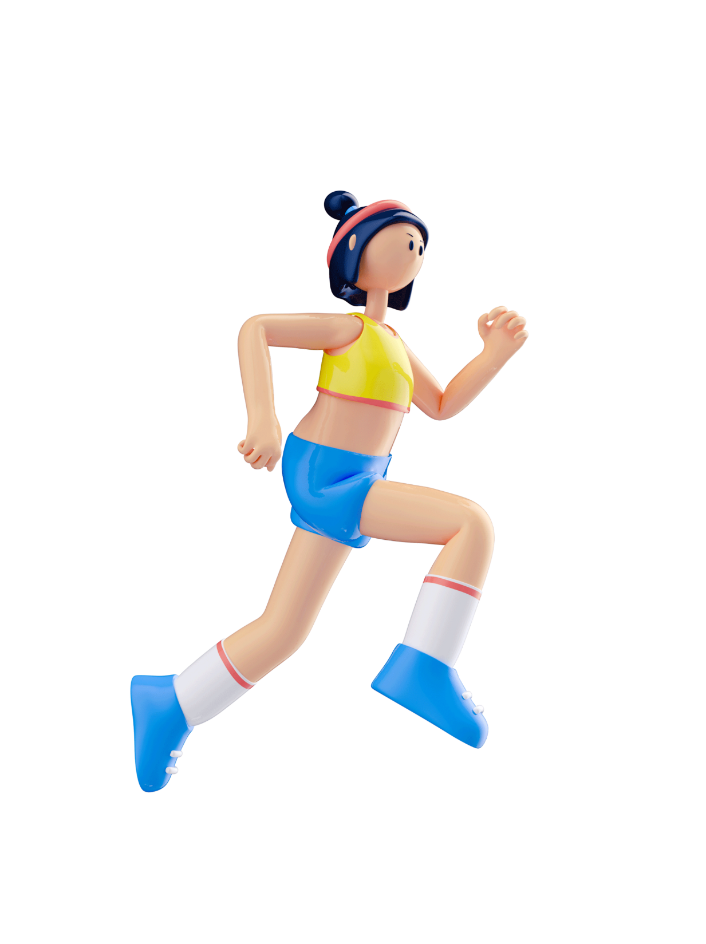
ФИНАЛЬНОЕ ОБЩЕЕ ФОТО
Задание: Соберите фразу и возьмите другие аксессуары для фотографии. Соберитесь все вместе и сделайте фото.

